Slide 1
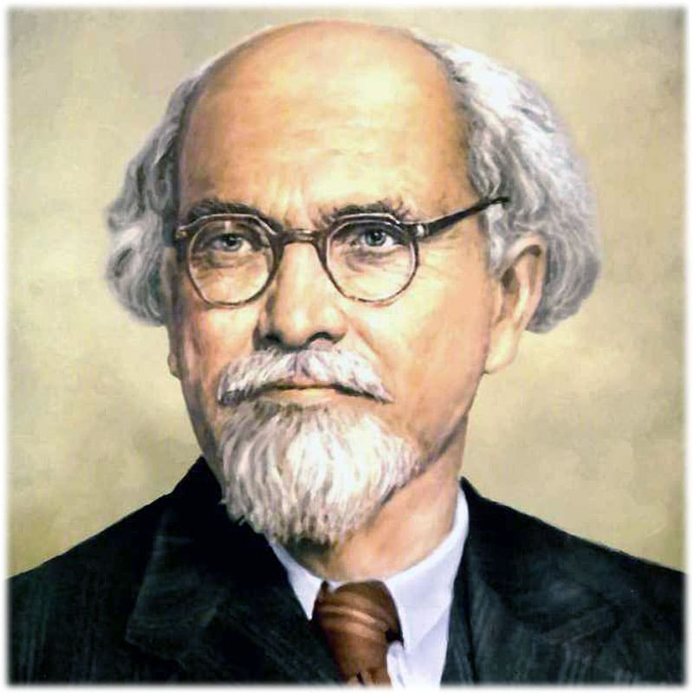
Михаил Михайлович Пришвин

Slide 2
.

Slide 3
-

Slide 4
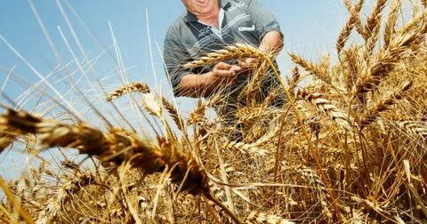
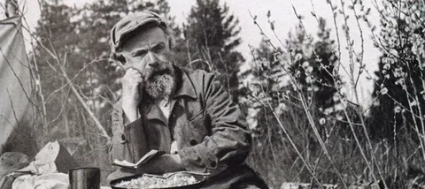
!

Slide 6
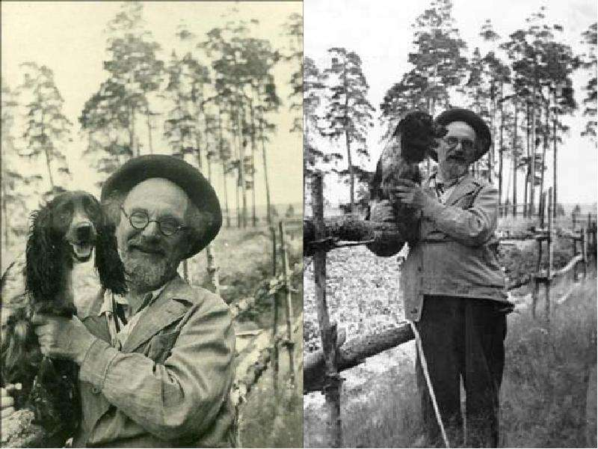
-

Slide 7
Дом-музей Михаила Пришвина в деревне Дунино

